Slide 1
聚类Clustering
戎天泽

Slide 2

基本术语Terminology
机器学习可以由一个训练集($𝔁,𝔂$)确定模型的内部参数，这一过程称作训练(Training)。
训练完成的模型便可以将输入值X转化为输出值Y*。目标值Y并不总是必须的，需要输入Y的模型叫做监督学习(Supervised)。不输入Y的模型叫无监督学习(Unsupervised)
X
M
Y*
预测标记
Testing Label
X
预测集
Testing Set
Y
标记 Label
训练集 Training Set

Slide 3
聚类Clustering
报数游戏
3

Slide 4
聚类Clustering
报数游戏
3

Slide 5
聚类Clustering
报数游戏
4

Slide 6
聚类Clustering
报数游戏
报数游戏是聚类在现实生活中的一个实例
4

Slide 7
聚类Clustering
报数游戏
报数游戏是聚类在现实生活中的一个实例
4
类别数
簇Cluster
Notes:
看 名命名空间

Slide 8
定义Definition
聚类的定义仍然没有共识，但是一般认为聚类有以下几个特征
同一个簇内的元素尽可能相似
不同簇内的元素尽可能不相似
相似性Similarity与不相似性Dissimilarity的定义是完备且有意义的
聚类的一般步骤是
提取特征Features Extraction
设计算法Algorithm Design
结果评估Result Validation
结果解释Result Explanation
什么是相似和不相似
如何去划分
Notes:
试卷相似
人脸相似

Slide 9
定义Definition
关于簇标签是否为划分的问题
对于严格定义的聚类而言，其簇标签往往为数据集的划分
由于聚类技术的发展，现在出现了模糊聚类Fuzzy Clustering和基于分布的聚类，其并不满足划分的性质。
聚类不依赖于外部数据标签，仅通过数据内部的结构进行标注

Slide 10

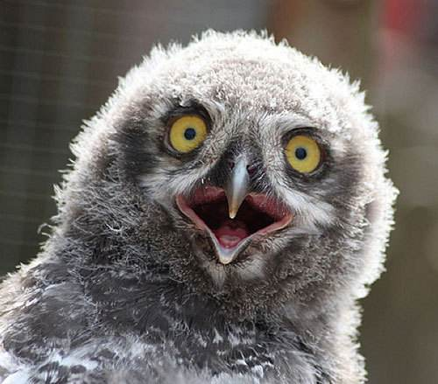
相似度Similarity

Slide 11
距离和相似度Distance and Similarity
对于有序Ordinal的数据，可以采用距离Distance来度量
非负性
对称性
三角不等式
对于无序数据，可以采用相似度Similarity来度量

Slide 12
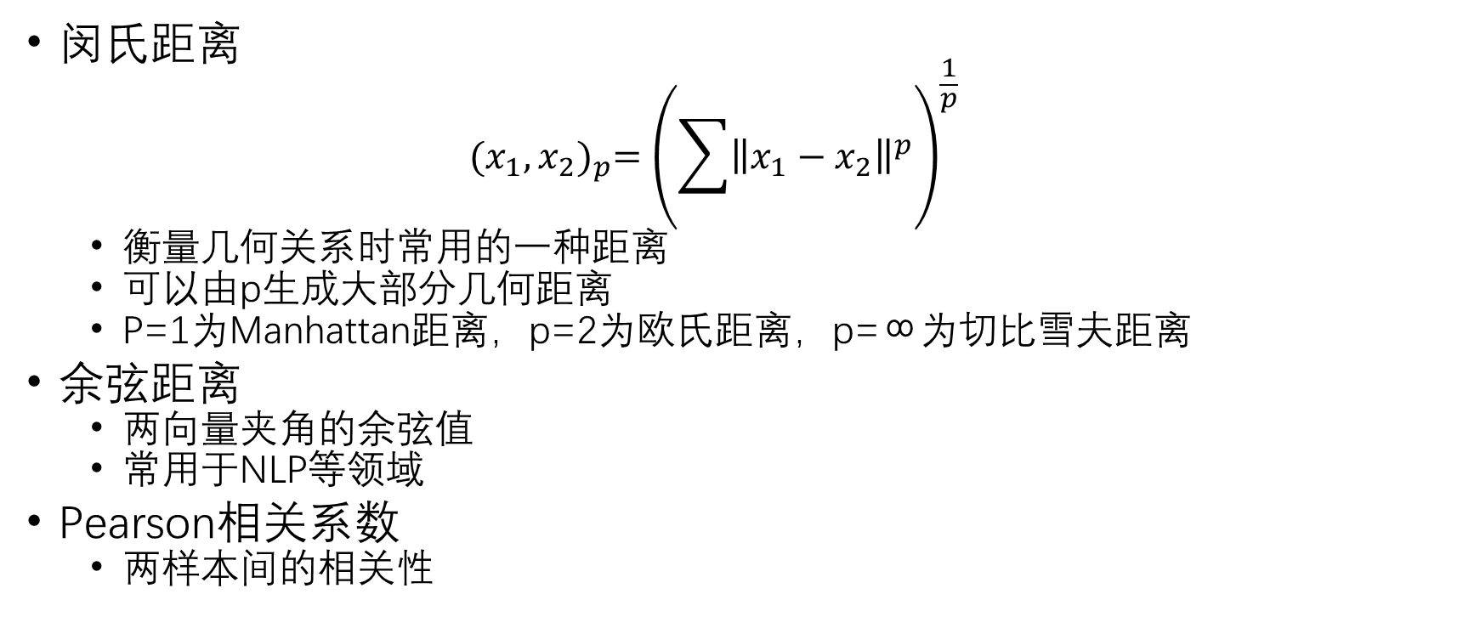
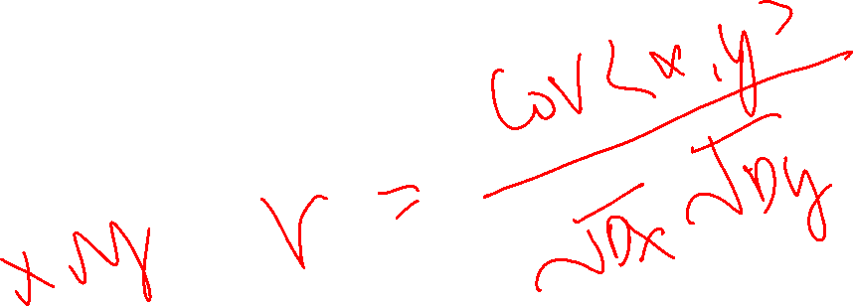
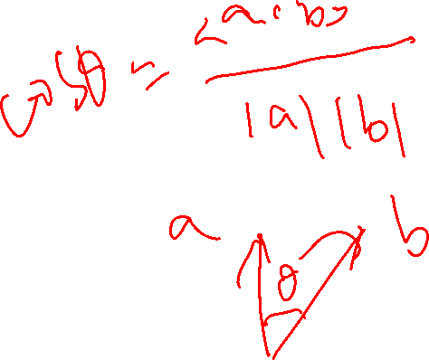
距离Distance
闵氏距离
$${(x_{1},x_{2})}_{p}={\left(\sum{{\left\|x_{1}−x_{2}\right\|}^{p}}\right)}^{\frac{1}{p}}$$
衡量几何关系时常用的一种距离
可以由p生成大部分几何距离
P=1为Manhattan距离，p=2为欧氏距离，p=∞为切比雪夫距离
余弦距离
两向量夹角的余弦值
常用于NLP等领域
Pearson相关系数
两样本间的相关性

Slide 13
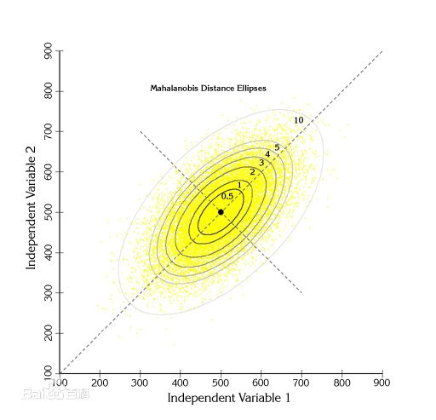
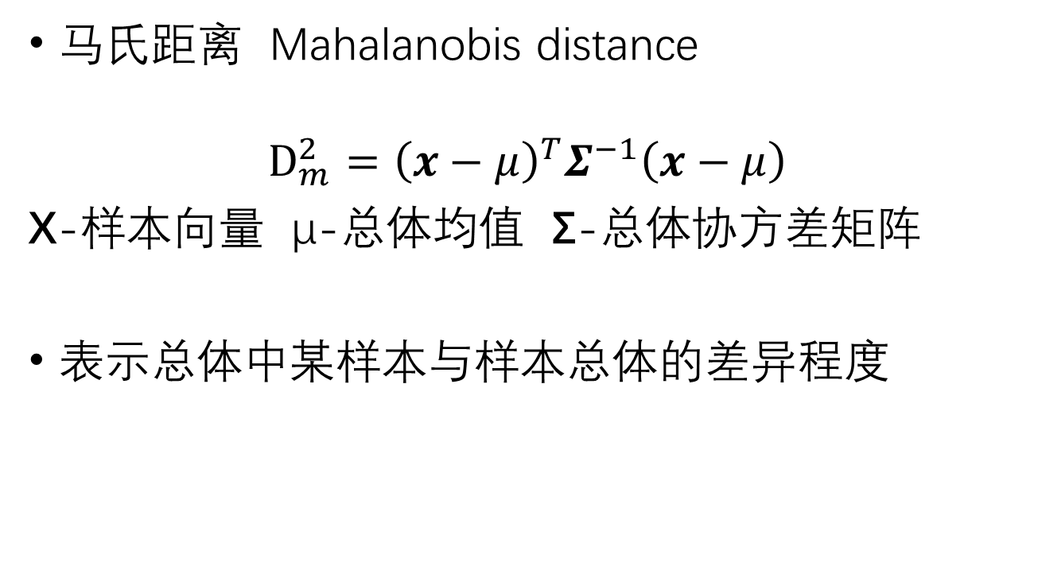
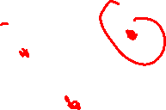
距离Distance
马氏距离 Mahalanobis distance
$$D_{m}^{2}={\left(x−μ\right)}^{T}Σ^{−1}\left(x−μ\right)$$
X-样本向量 μ-总体均值 Σ-总体协方差矩阵
表示总体中某样本与样本总体的差异程度

Slide 14

距离Distance
Bregman散度
$${B\left(a,b\right)}_{ψ}=ψ\left(a\right)−ψ\left(b\right)−\left\langle ∇ψ\left(b\right),a−b\right\rangle$$
可以解决非凸性，或不规则形状等问题

Slide 15
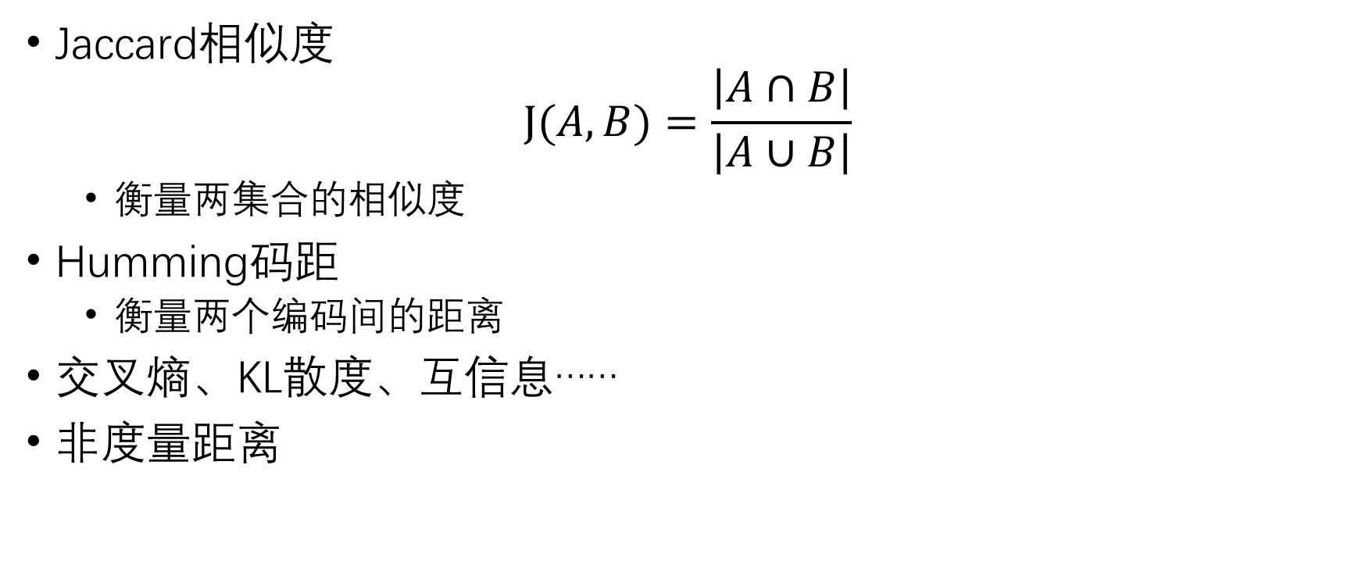
相似度Similarity
Jaccard相似度
$$J(A,B)=\frac{\left|A∩B\right|}{\left|A∪B\right|}$$
衡量两集合的相似度
Humming码距
衡量两个编码间的距离
交叉熵、KL散度、互信息……
非度量距离

Slide 16
数据的划分
数据划分的种类多种多样错综复杂
基于划分
基于密度
基于层次
基于分布
……
很多算法往往被归属到不止一种分类中去

Slide 17
原型聚类
——诸建超

Slide 18
原型聚类
亦称“基于原型的聚类”
通常情况下，先初始化k个原型变量，然后对他们进行迭代更新求解，最终得到k个聚类结果。
主要算法：K-means、LVQ、GMM
Notes:
采用不同的原型表示、不同的求解方式，将产生不同的算法。下面介绍几种著名的原型聚类算法：1、2、3。接下来我们依次来看一下这三个算法。

Slide 19
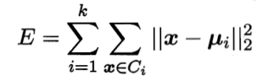
K-means——K 均值聚类
给定样本集D = {x₁, x₂, …, x_{m}}，k-means算法针对聚类所得簇，将D划分为k个类别，即C = {C₁, C₂, …, C_{k}}
最小化平方误差：
其中μ_{i}是簇C_{i}的均值向量。
在一定程度上，E刻画了簇内样本围绕簇均值向量的紧密程度，E值越小则簇内样本相似度越高。

Slide 20
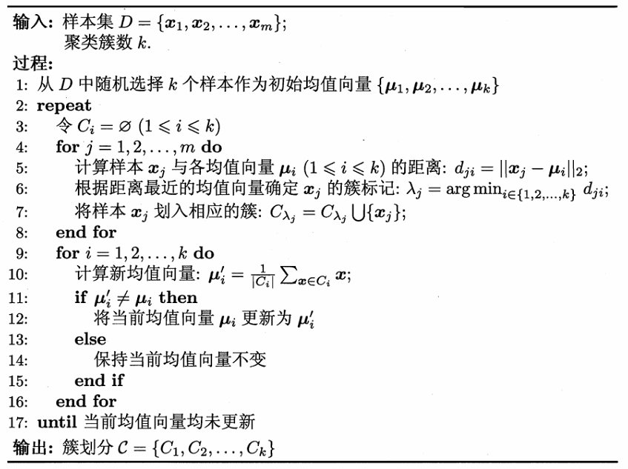
K-means——算法流程
①对均值向量进行初始化
②计算样本到每个均值向量的距离，并将该样本划入距离最小的簇中
③更新均值向量
Notes:
Kmeans的算法流程如图所示，其中主要分为三部分，①对均值向量进行初始化 ②计算样本到每个均指向量的距离，并将该样本划入距离最小的簇中 ③更新均值向量
然后不断重复②③操作，直到当前均值向量均未更新时，算法结束
为避免运行时间过长，通常设置一个最大迭代次数或最小更新阈值，来控制算法停止的时机。

Slide 21
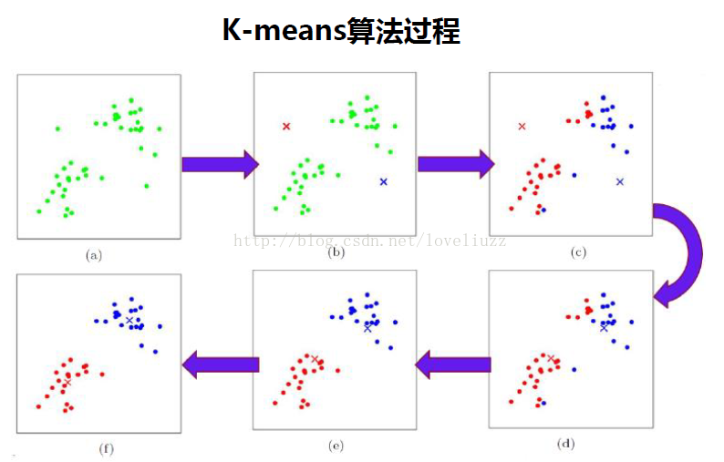
K-means——算法流程
Notes:
如图所示，对这个数据集，我们取k=2，也就是要分成2类，随机初始化2个原型变量，如图b
之后通过算法不断迭代更新这两个原型变量，即计算样本与每个原型变量之间的距离，将样本归类到距离最近的类中如图c
然后重新计算每个类中所有样本的均值向量，将这两个点更新为新的均值，如图d
然后再次重复计算样本与当前每个原型变量之间的距离，将样本归类到距离最近的类中，如图e
如此不断迭代，直到我们发现，每两次迭代产生的原型变量的差值小于某个阈值，此时迭代停止
即收敛到了局部最优解，kmeans算法结束

Slide 22
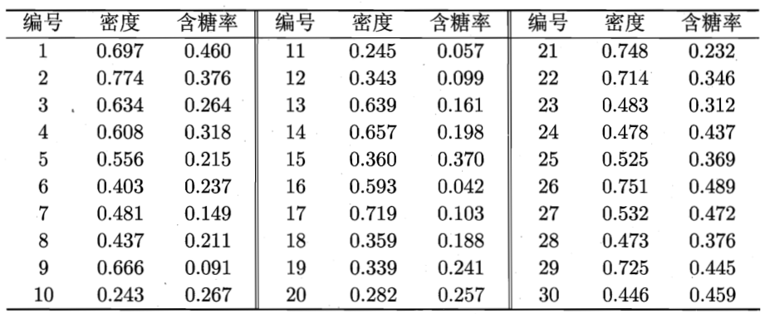


K-means——算法实例演示
C3
C2
C1
0.369 0.506 0.166
Notes:
我们以西瓜数据集为例，假定聚类簇数k=3，则在算法开始时随机选取三个样本x6，x12，x27作为初始均值向量
考察样本x1，计算出它与当前3个均值向量的距离分别为0.369,0.506,0.166，发现x1与μ3的距离最近，因此将他划入C3簇中
之后以此类推，将数据集中所有样本都计算一下，得到最终的簇划分如图所示
然后我们再重新计算这三个簇的均值向量，再重新计算每个样本到这三个新的均值向量间的距离并进行划分，如果我们发现连续两次划分的结果相同，则算法结束，得到最终的簇划分。

Slide 23
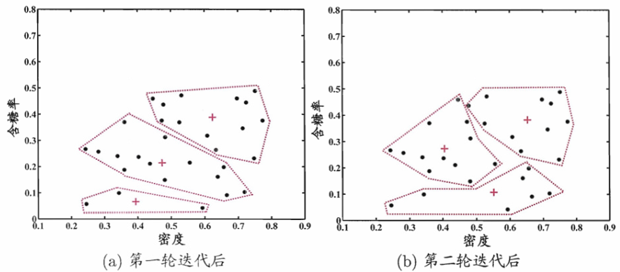
K-means——算法实例演示

Slide 24
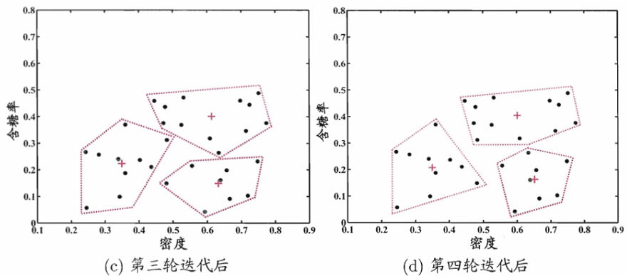
K-means——算法实例演示

Slide 25
LVQ——学习向量量化
与k均值算法类似，“学习向量量化”（Learning Vector Quantization，LVQ）也是试图找到一组原型向量来刻画聚类结构。
不同的是LVQ假设数据样本带有类别标记，即输入的数据集为D = {(x₁,y₁), (x₂,y₂), …, (x_{m},y_{m})} ，其中y_{i}为x_{i}的类别标记，学习过程中利用样本的这些监督信息来辅助聚类。

Slide 26
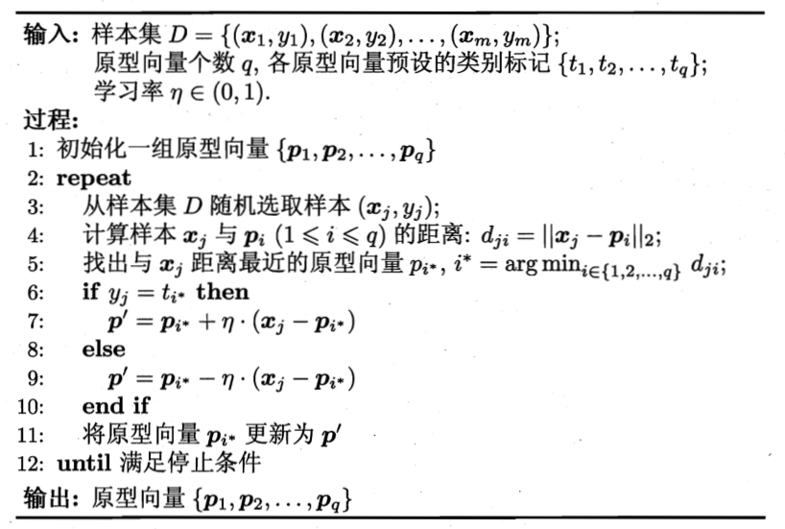
LVQ——算法流程
①初始化原型向量
②计算样本与每个原型向量的距离，找出最近的原型向量
③根据样本实际类别标记与原型向量预设的类别标记是否相等，来更新原型向量
Notes:
LVQ算法伪代码如图所示，算法主要分为三部分：①初始化原型向量 ②计算样本与每个原型向量的距离，找出最近的原型向量 ③根据样本实际类别标记与原型向量预设的类别标记是否相等，来更新原型向量
不断重复②③操作，直到达到最大迭代次数，或者原型向量的更新幅度小于某个阈值的时候，算法结束

Slide 27
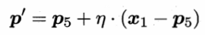
LVQ——算法实例演示
0.283
0.506
0.434
0.260
0.032
x5
x12
x18
x23
x2
p1
p2
p3
p4
p5
➔ c1
➔ c2
➔ c2
➔ c1
➔ c1
x1
√
C1
C1
C2
Notes:
我们以西瓜数据集为例，令9-21号样本的类别标记为c2，其他样本的类别标记为c1，假定q=5，即我们的目标是找到5个原型向量p1.。。。。，并假定其对应的类别标记分别为c1.。。。。
算法开始时，我们需要对原型向量进行随机初始化，假定初始化为样本x5.。。。。，在第一轮迭代中，我们假定随机选取的样本为x1，该样本与当前原型向量的距离分别为。。。。。，我们发现p5和x1的距离最近，且具有相同的类别标记c1，因此我们将p5通过如上公式更新。
之后就是不断选取随机样本，不断更新对应的原型向量，经过不同迭代轮数之后的聚类结果我们可以来看一下。

Slide 28
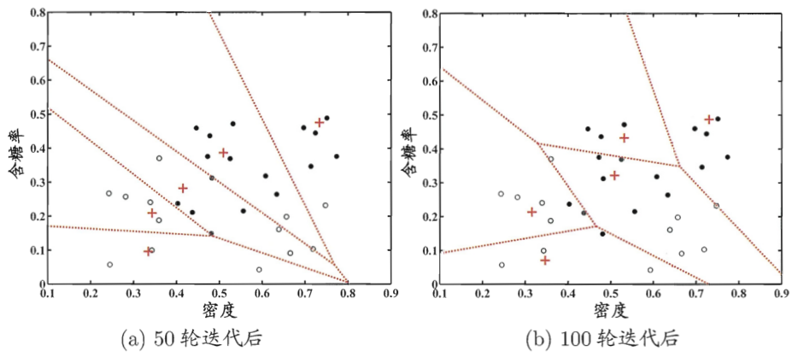
LVQ——算法实例演示

Slide 29
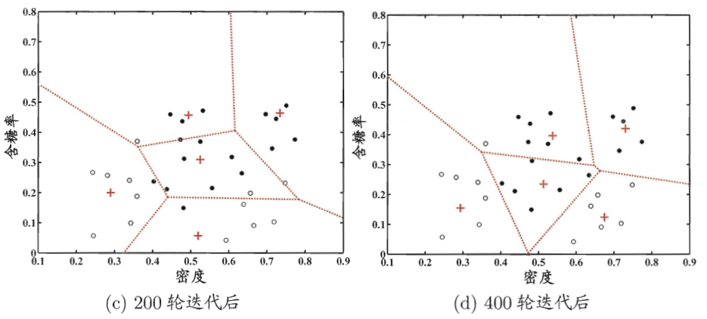
LVQ——算法实例演示

Slide 30
GMM——高斯混合聚类
与K-means、LVQ使用原型向量来刻画聚类结构不同，高斯混合聚类采用概率模型来表达聚类原型
高斯分布——正态分布
高斯混合模型就是几个正态分布的叠加，每一个正态分布代表一个类别

Slide 31
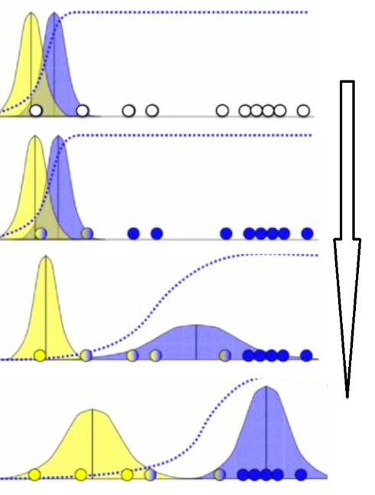
GMM——高斯混合聚类
高斯混合聚类得到的是每个样本点属于各个类的概率，而不是判定它完全属于一个类，所以有时也会被称为软聚类。

Slide 32
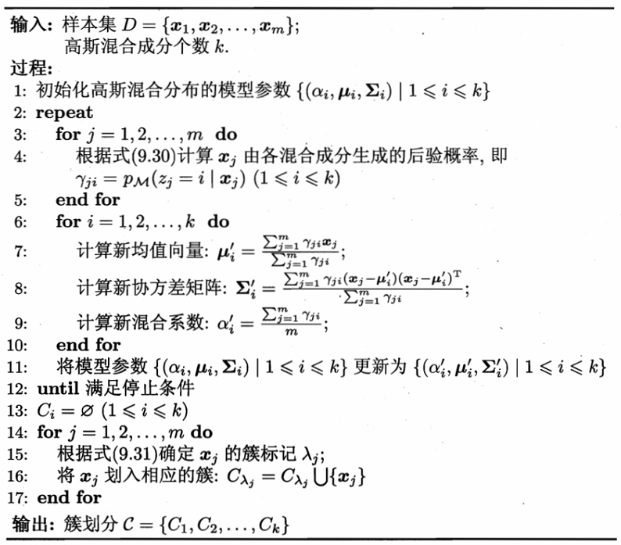
GMM——算法流程
①初始化模型参数
②针对每一个样本，计算其在各个高斯分布下的概率
③更新模型参数
④根据高斯混合分布确定簇划分
Notes:
GMM的伪代码如图所示，主要分为以下几部分：①初始化模型参数 ②针对每一个样本，计算其在各个高斯分布下的概率 ③更新模型参数
重复步骤②③，直到满足停止条件，例如达到最大迭代轮数，最后根据高斯混合分布确定簇划分

Slide 33


GMM——算法实例演示
Notes:
还是以西瓜数据集为例，令高斯混合成分的个数k=3
算法开始时，假定将高斯混合分布的模型参数初始化为：。。。。
在第一轮迭代中，先计算样本由各混合成分生成的后验概率，以x1为例，算出后验概率为。。。。，然后我们计算出所有样本对应于这三个混合成分的后验概率

Slide 34
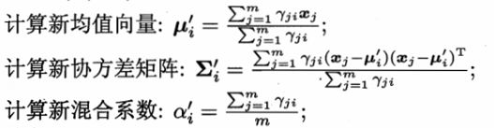
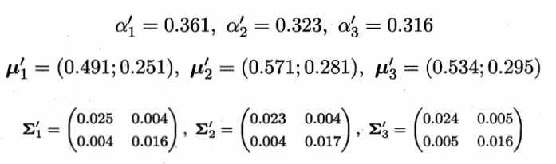
GMM——算法实例演示
Notes:
之后根据这些后验概率，用如上公式更新模型参数，由此，九个参数更新为了这样
之后，我们不断重复上述过程，即通过高斯分布计算各样本的后验概率，再通过后验概率更新各高斯分布的参数。
在不同轮数之后的聚类结果如图

Slide 35
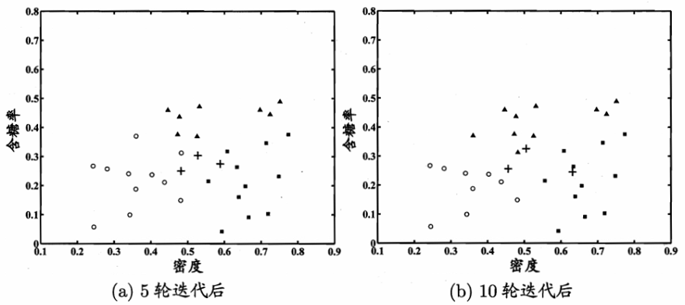
GMM——算法实例演示

Slide 36
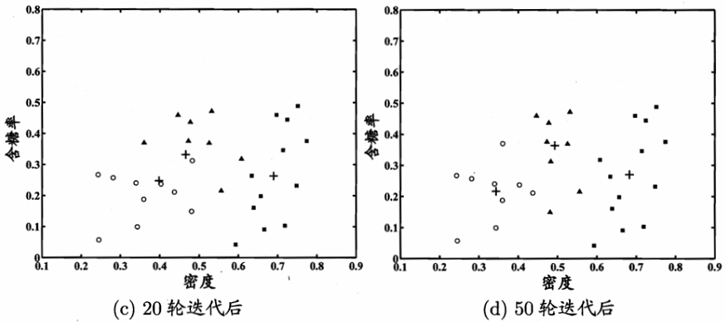
GMM——算法实例演示

Slide 37
层次聚类（hierarchical clustering）
上述的k-means算法确实是一种方便好用的聚类算法，但是始终有K值选择和初始聚类中心点选择的问题，而这些问题也会影响聚类的效果。为了避免这些问题，我们可以选择另外一种比较实用的聚类算法-层次聚类算法（hierarchical clustering）。
层次聚类试图在不同层次上对数据集进行划分，从而形成树形（dendrogram）的聚类结构，以此来记录聚合和分拆的过程。

Slide 38
两种策略
——自底向上（Agglomerative）：也叫做凝聚法，指的是初始时将每个样本点当做一个类簇，所以原始类簇的个数等于样本点的个数，然后依据某种准则合并这些初始的类簇，直到达到某种条件或者达到设定的分类数目。
——自顶向下（Divisive）：也叫做分裂法，指的是初始时将所有的样本归为一个类簇，然后依据某种准则进行逐渐的分裂，直到达到某种条件或者达到设定的分类数目

Slide 39
聚合聚类算法（AGNES，AGglomerative NESting）
是更加常用的层次聚类算法，其基础算法十分简单：
1. 初始化距离矩阵(proximity matrix)，用来记录聚类簇之间的某种距离
2. 将数据集中的每一个样本看作一个初始聚类簇
Repeat
合并距离最近的两个聚类簇
更新距离矩阵
Until 达到预设的聚类簇个数（例如最后设置为一个聚类簇）

Slide 40
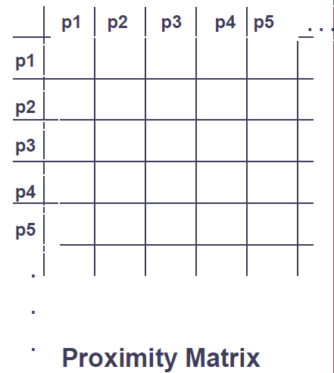
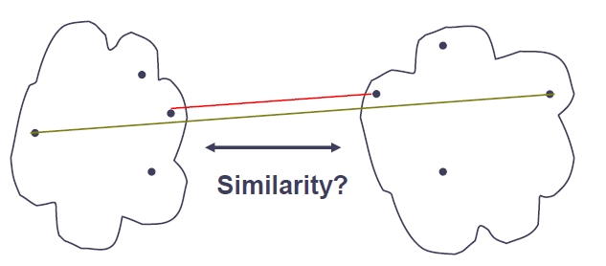
关键因素：聚类簇间的距离度量
1 最小距离：取两个类簇中距离最近的两个样本的距离作为这两个类簇的距离，此时称AGNES算法为单链接
2 最大距离：取两个类簇中距离最远的两个样本的距离作为这两个类簇的距离，此时称AGNES算法为全链接
3 平均距离：把两个类簇中的样本两两间的距离全部放在一起求一个平均值作为这两个类簇距离，称为均连接
4 取两两距离的中间值作为类簇距离，与取均值相比更加能够解除个别偏离样本对结果的干扰
5 把两个类簇中的样本两两间的距离全部放在一起求和然后除以两个集合中的元素个数作为类簇距离
6 求每个类簇的中心点(就是将类簇中的所有样本的对应维度相加然后再除以样本个数得到的一个向量)，然后用中心点代替类簇再去求类簇间的距离
7 其他方法…

Slide 41
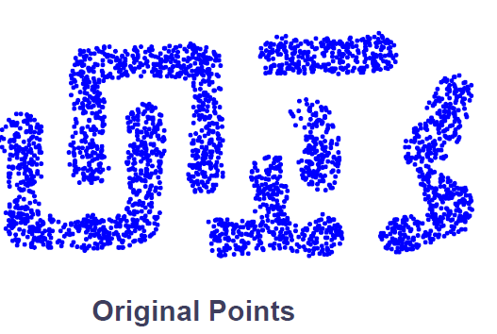
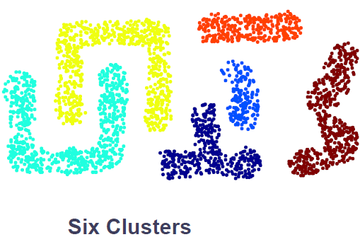
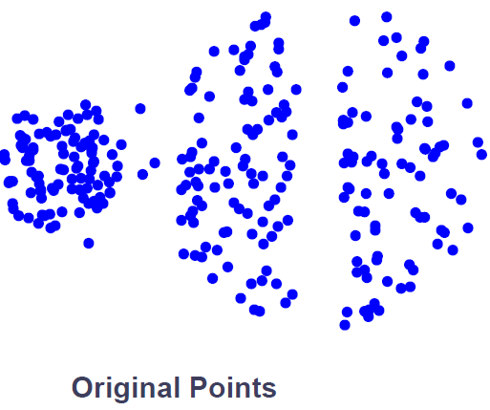
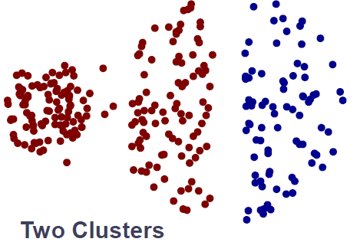
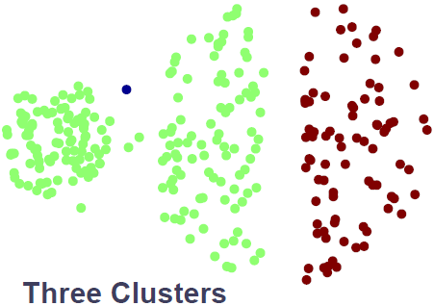
最小距离度量的优缺点
聚类后的类别
优点：可以较好地处理非椭圆形的数据分布
噪声点
实际的类别
聚类后的类别
缺点：对噪声和极端值比较敏感

Slide 42
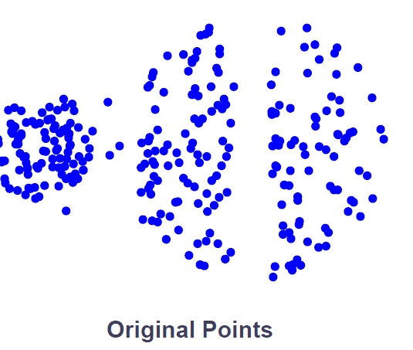
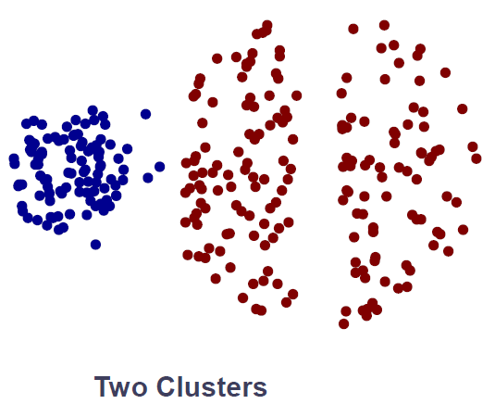
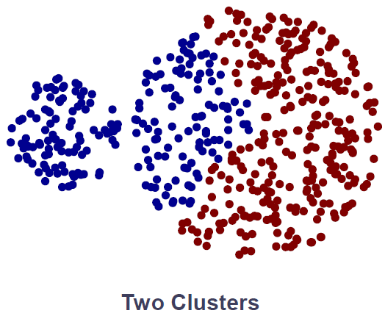
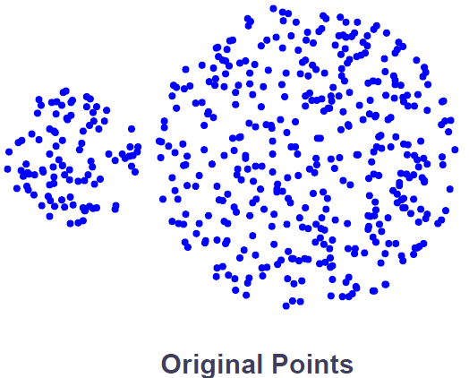
最大距离度量的优缺点
优点：可以一定程度容忍噪声和极端值
聚类后的类别
缺点：可能会使较大的类簇分裂

Slide 43
BIRCH（Balanced Iterative Reducing and Clustering Using Hierarchies）
利用层次方法的平衡迭代规约和聚类
比较适合于数据量大，类别数K也比较多的情况。它运行速度很快，只需要单遍扫描数据集就能进行聚类。
BIRCH算法利用了一个树结构来帮助我们快速的聚类，一般称之为聚类特征树(Clustering Feature Tree，简称CF Tree)

Slide 44
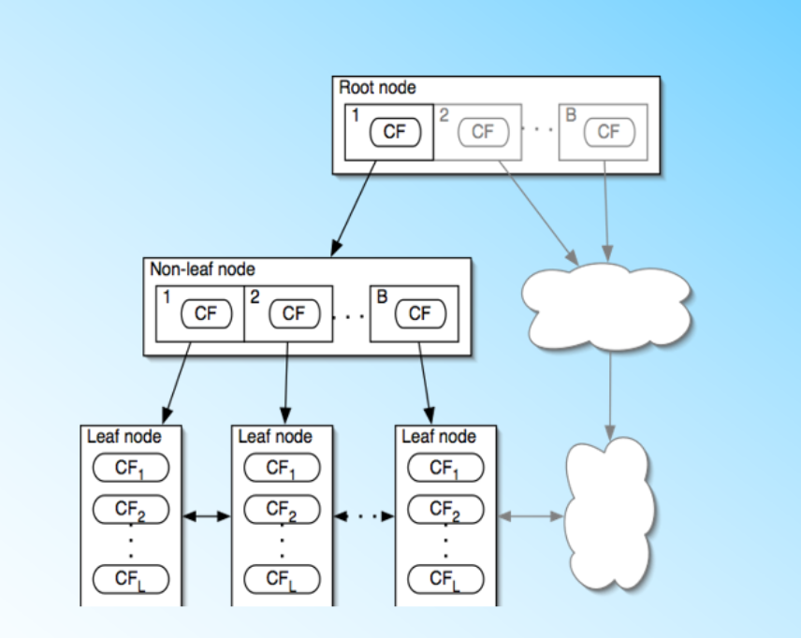
CF Tree
这颗树的每一个节点是由若干个聚类特征(Clustering Feature，简称CF)组成。从下图我们可以看看聚类特征树是什么样子的：每个节点包括叶子节点都有若干个CF，而内部节点的CF有指向孩子节点的指针，所有的叶子节点用一个双向链表链接起来。
CF：每一个CF是一个三元组，可以用（N，LS，SS）表示。其中N代表了这个CF中拥有的样本点的数量，这个好理解；LS代表了这个CF中拥有的样本点各特征维度的和向量，SS代表了这个CF中拥有的样本点各特征维度的平方和

Slide 45
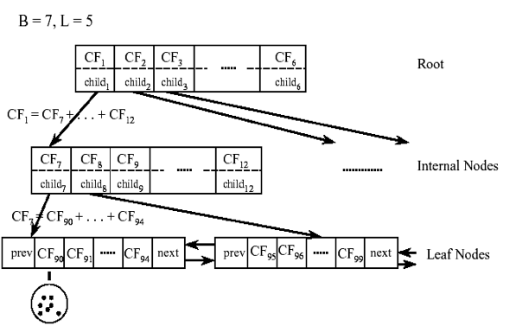
CF有一个很好的性质，就是满足线性关系，也就是CF1+CF2=（N1+N2,LS1+LS2,SS1+SS2)。这个性质从定义也很好理解。如果把这个性质放在CF Tree上，也就是说，在CF Tree中，对于每个父节点中的CF节点，它的(N,LS,SS)三元组的值等于这个CF节点所指向的所有子节点的三元组之和。
从左图中可以看出，根节点的CF1的三元组的值，可以从它指向的6个子节点（CF7 - CF12）的值相加得到。这样我们在更新CF Tree的时候，可以很高效。
对于CF Tree，我们一般有几个重要参数，第一个参数是每个内部节点的最大CF数B，第二个参数是每个叶子节点的最大CF数L，第三个参数是针对叶子节点中某个CF中的样本点来说的，它是叶节点每个CF的最大样本半径阈值T，也就是说，在这个CF中的所有样本点一定要在半径小于T的一个超球体内。对于左图中的CF Tree，限定了B=7， L=5， 也就是说内部节点最多有7个CF，而叶子节点最多有5个CF。

Slide 46
CF Tree的插入
首先需要定义好CF Tree的参数： 即内部节点的最大CF数B， 叶子节点的最大CF数L，叶节点每个CF的最大样本半径阈值T。
1.从根节点向下寻找和新样本距离最近的叶子节点和叶子节点里最近的CF节点。
2.如果新样本加入后，这个CF节点对应的超球体半径仍然满足小于阈值T，则更新路径上所有的CF三元组，插入结束。否则转入3.
3. 如果当前叶子节点的CF节点个数小于阈值L，则创建一个新的CF节点，放入新样本，将新的CF节点放入这个叶子节点，更新路径上所有的CF三元组，插入结束。否则转入4。
4.将当前叶子节点划分为两个新叶子节点，选择旧叶子节点中所有CF元组里超球体距离最远的两个CF元组，分布作为两个新叶子节点的第一个CF节点。将其他元组和新样本元组按照距离远近原则放入对应的叶子节点。依次向上检查父节点是否也要分裂，如果需要按和叶子节点分裂方式相同。

Slide 47
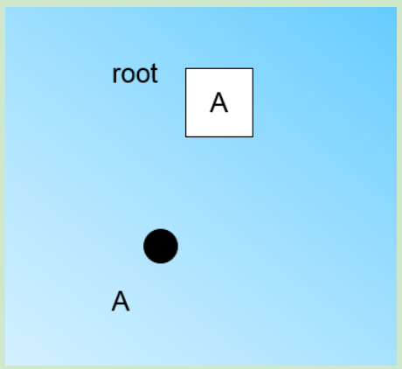
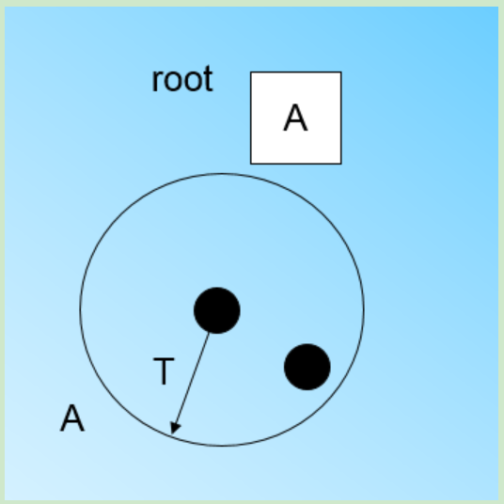
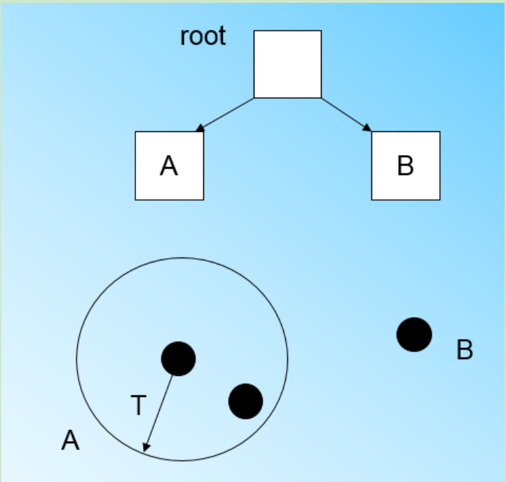
第一个样本点，将它放入一个新的CF三元组A
第二个样本点，我们发现这个样本点和第一个样本点A，在半径为T的超球体范围内，也就是说，它们属于一个CF，我们将第二个点也加入CF A,此时需要更新A的三元组的值
第三个节点，结果我们发现这个节点不能融入刚才前面的节点形成的超球体内，也就是说，我们需要一个新的CF三元组B，来容纳这个新的值。此时根节点有两个CF三元组A和B

Slide 48
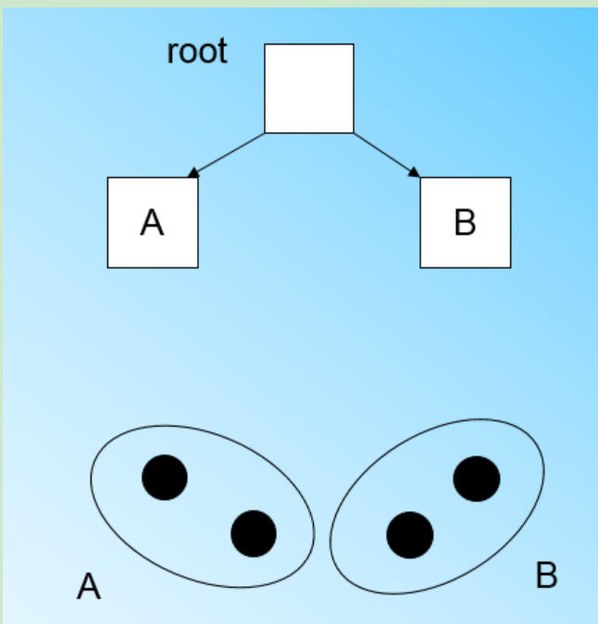
第四个样本点的时候，我们发现和B在半径小于T的超球体，于是加入CF B

Slide 49
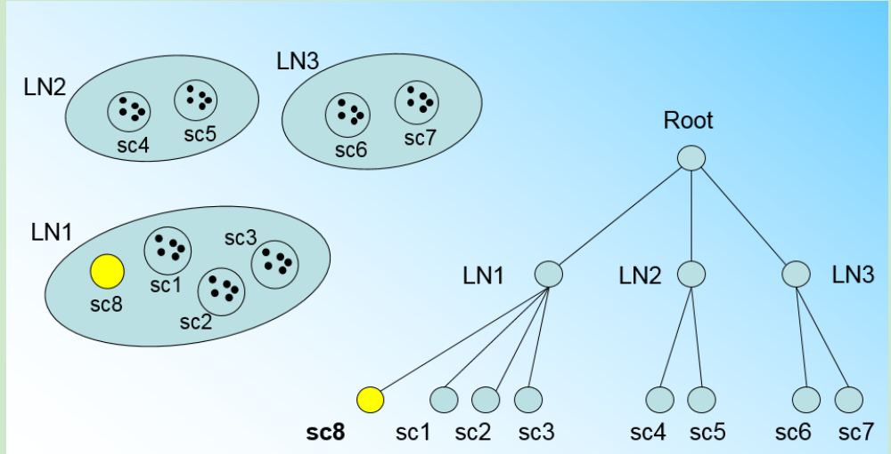
结点分裂：
如图，叶子节点LN1有三个CF， LN2和LN3各有两个CF。我们设置的叶子节点的最大CF数L=3。此时一个新的样本点来了，我们发现它离LN1节点最近，因此开始判断它是否在sc1,sc2,sc3这3个CF对应的超球体之内，但是很不幸，它不在，因此它需要建立一个新的CF，即sc8来容纳它。问题是我们的L=3，也就是说LN1的CF个数已经达到最大值了，不能再创建新的CF了，怎么办？此时就要将LN1叶子节点一分为二了。

Slide 50
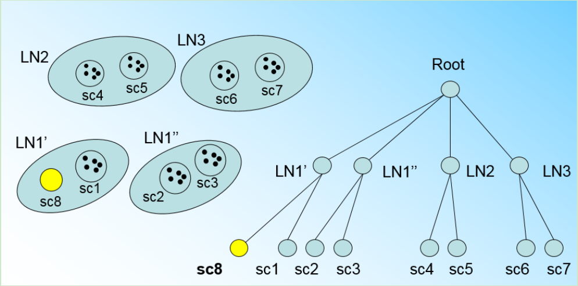
我们将LN1里所有CF元组中，找到两个最远的CF做这两个新叶子节点的种子CF，然后将LN1节点里所有CF（sc1, sc2, sc3），以及新样本点的新元组sc8划分到两个新的叶子节点上。将LN1节点划分后的CF Tree如上图

Slide 51
将所有的训练集样本建立了CF Tree，一个基本的BIRCH算法就完成了，对应的输出就是若干个CF节点，每个节点里的样本点就是一个聚类的簇。也就是说BIRCH算法的主要过程，就是建立CF Tree的过程。
当然，真实的BIRCH算法除了建立CF Tree来聚类，其实还有一些可选的算法步骤的，现在我们就来看看 BIRCH算法的流程。
1） 将所有的样本依次读入，根据上述做法在内存中建立一颗CF Tree。
2）（可选）将第一步建立的CF Tree进行筛选，去除一些异常CF节点，这些节点一般里面的样本点很少。对于一些超球体距离非常近的元组进行合并。
3）（可选）利用其它的一些聚类算法比如K-Means对所有的CF元组进行聚类，得到一颗比较好的CF Tree。这一步的主要目的是消除由于样本读入顺序导致的不合理的树结构，以及一些由于节点CF个数限制导致的树结构分裂。
4）（可选）利用第三步生成的CF Tree的所有CF节点的质心，作为初始质心点，对所有的样本点按距离远近进行聚类。这样进一步减少了由于CF Tree的一些限制导致的聚类不合理的情况。
从上面可以看出，BIRCH算法的关键就是步骤1，也就是CF Tree的生成，其他步骤都是为了优化最后的聚类结果。

Slide 52
BIRCH算法小结
BIRCH算法可以不用输入类别数K值，这点和K-Means，Mini Batch K-Means不同。如果不输入K值，则最后的CF元组的组数即为最终的K，否则会按照输入的K值对CF元组按距离大小进行合并。
一般来说，BIRCH算法适用于样本量较大的情况，这点和Mini Batch K-Means类似，但是BIRCH适用于类别数比较大的情况，而Mini Batch K-Means一般用于类别数适中或者较少的时候。BIRCH除了聚类还可以额外做一些异常点检测和数据初步按类别规约的预处理。但是如果数据特征的维度非常大，比如大于20，则BIRCH不太适合，此时Mini Batch K-Means的表现较好。
对于调参，BIRCH要比K-Means，Mini Batch K-Means复杂，因为它需要对CF Tree的几个关键的参数进行调参，这几个参数对CF Tree的最终形式影响很大。

Slide 53
BIRCH算法的优缺点
BIRCH算法的主要优点有：
1) 节约内存，所有的样本都在磁盘上，CF Tree仅仅存了CF节点和对应的指针。
2) 聚类速度快，只需要一遍扫描训练集就可以建立CF Tree，CF Tree的增删改都很快。
3) 可以识别噪音点，还可以对数据集进行初步分类的预处理。
BIRCH算法的主要缺点有：
1) 由于CF Tree对每个节点的CF个数有限制，导致聚类的结果可能和真实的类别分布不同。
2) 对高维特征的数据聚类效果不好。此时可以选择Mini Batch K-Means。
3) 如果数据集的分布簇不是类似于超球体，或者说不是凸的，则聚类效果不好。

Slide 54
ROCK (RObust Clustering using linKs)
ROCK是Sudipno Guha等人于1999年提出的一个著名的面向分类属性数据的聚类算法，其突出贡献是采用公共近邻（链接）数的全局信息作为评价数据点间相关性的度量标准，而不是传统的基于两点间距离的局部度量函数。
ROCK聚类算法‏是一种鲁棒的用于分类属性的聚类算法。该算法属于凝聚型的层次聚类算法。之所以鲁棒是因为在确认两对象（样本点/簇）之间的关系时考虑了他们共同的邻居（相似样本点）的数量，在算法中被叫做链接（Link）的概念。而一些聚类算法只关注对象之间的相似度。

Slide 55
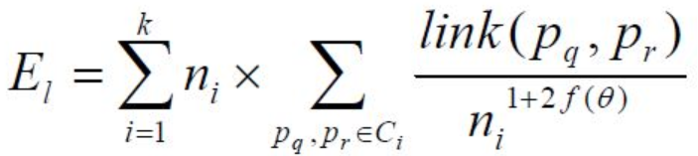
ROCK中的四个关键概念
邻居（Neighbors）：如果两个样本点的相似度达到了阈值（θ），这两个样本点就是邻居。阈值（θ）有用户指定，相似度也是通过用户指定的相似度函数计算。常用的分类属性的相似度计算方法有：Jaccard 系数，余弦相似度。
链接（Links）：两个对象的共同邻居数量。
目标函数（Criterion Function）：最大化下面目标函数以获得最优的聚类结果。（通过最大化目标函数使得簇之间的链接总数最小，而簇内的链接总数最大）。其中，C_{i}：第i个簇，k：簇的个数，n_{i}：C_{i}的大小（样本点的数量）。一般可使用f(θ) = (1-θ)/(1+θ)。f(θ)一般具有以下性质：C_{i}中的每个样本点在C_{i}中有n_{i}^{f(θ)}个邻居。

Slide 56
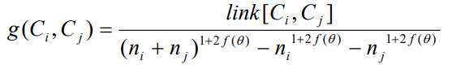
相似性的度量（Goodness Measure）：使用下面公式计算所有对象的两两相似度，将相似性最高的两个对象合并。对于ROCK聚类的每一步，通过该相似性度量不断地凝聚对象至k个簇，最终计算上面目标函数值必然是最大的。

Slide 57
ROCK算法主要思路
输入：需要聚类的个数：k，和相似度阈值：θ
算法：
开始每个点都是单独的聚类簇，根据计算点与点间的相似度，生成相似度矩阵。
根据相似度矩阵和相似度阈值θ，计算邻居矩阵A。如果两点相似度>=θ,取值为1（邻居），否则取值0。
计算链接矩阵L=A x A
计算相似性的度量（Goodness Measure），此度量引入了Link，将相似性最高的两个对象合并。回到第2步进行迭代直到形成k个聚类或聚类的数量不在发生变换。
输出：
簇和异常值（不一定存在）

Slide 58
ROCK算法总结
其他传统的聚类算法主要是采用距离进行相似性度量，这样往往不会产生高质量的聚类簇，而ROCK算法采用了随机抽样技术，在计算两个对象的相似度时，同时考虑了周围对象的影响，并使用凝聚性的层次聚类，使得聚类的结果在某些场合下比传统聚类方法要好。
可以识别形状复杂，大小不一的聚类，还可以过滤异常值。
可以处理混合型的数据（如同时包含连续型变量、名义型变量和顺序型变量的数据），而其他方法（例如BIRCH和DBSCAN）只能处理数值型的数据。

Slide 59
层次聚类的问题和缺陷
一旦两个结点合并为一个类簇，它们就不会再分开了。
没有一个具体的目标函数可以直接优化。
不同的层次聚类算法都或多或少有以下的问题：
1）对噪声和异常值敏感
2）不能很好地解决各种不同形状的数据集
3）会将较大的聚类簇拆分

Slide 60
密度聚类
杜星波

Slide 61
密度聚类原理
假定类别可以通过样本分布的紧密程度决定。
通过将紧密相连的样本划为一类，得到一个聚类类别。
通过将各组紧密相连的样本划为各个不同的类别，得到最终的聚类结果。

Slide 62
密度聚类
密度聚类的主要特点是能将密度足够大的相邻区域连接，能有效处理异常数据，主要用于对空间数据的聚类。
典型算法：
DBSCAN：不断生长足够高密度的区域
OPTICS：针对数据在空间中呈现的不同密度分不对DBSCAN作了改进
DENCLUE：根据数据点在属性空间中的密度进行聚类，密度和网格与处理的结合
CLIQUE：结合网格和密度聚类的思想，能处理大规模高维度数据

Slide 63
DBSCAN ——Density-Based Spatial Clustering of Applications with Noise
DBSCAN: Ester, et al. (KDD’96)
DBSCAN基于邻域来描述样本集的紧密程度，参数（ε，MinPts）用来描述邻域的样本分布紧密程度。

Slide 64
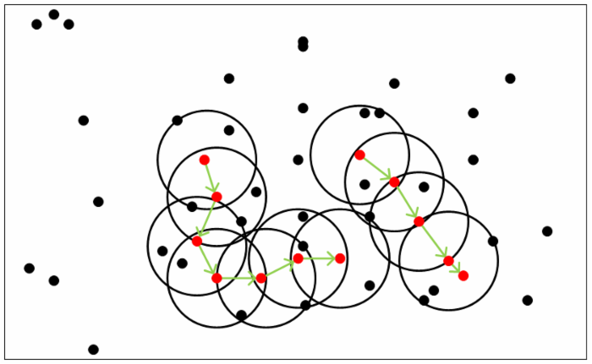

DBSCAN的一些概念 ——Density-Based Spatial Clustering of Applications with Noise
ε-邻域：对$x_{j}∈D，$其ε-邻域包含样本集D中与$x_{j}$的距离不大于ε的样本，即$N_{ε}\left(x_{j}\right)=\{x_{i}∈D|dist(x_{i},x_{j})≤ε\}$。

Slide 65
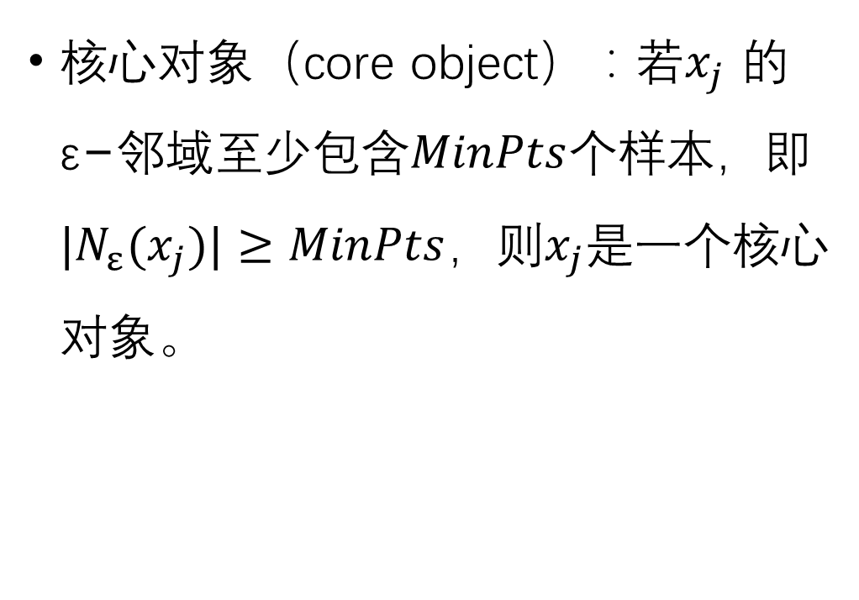
DBSCAN的一些概念 ——Density-Based Spatial Clustering of Applications with Noise
核心对象（core object）：若$x_{j}$ 的$\text{ε}\text{−}\text{邻域}$至少包含$MinPts$个样本，即$|N_{ε}(x_{j})|≥MinPts$，则$x_{j}$是一个核心对象。

Slide 66

DBSCAN的一些概念 ——Density-Based Spatial Clustering of Applications with Noise
密度直达（directly density-reachable）：若$x_{j}$ 位于$x_{i}$的$\text{ε}\text{−}\text{邻域}中$，且$x_{i}$是核心对象，则称$x_{j}$由$x_{i}$密度直达。

Slide 67

DBSCAN的一些概念 ——Density-Based Spatial Clustering of Applications with Noise
密度可达（density-reachable）：对$x_{i}$与$x_{j}$ ，若存在样本序列$p_{1},p_{2},…,p_{n}$，其中$p_{1}=x_{i}，p_{n}=x_{j}$，且$p_{i+1}$由$p_{i}$密度直达，则称$x_{j}$由$x_{i}$密度可达。

Slide 68

DBSCAN的一些概念 ——Density-Based Spatial Clustering of Applications with Noise
密度相连（density-connected）：对$x_{i}$与$x_{j}$ ，若存在$x_{k}$使得$x_{i}$与$x_{j}$均由$x_{k}$密度可达，则称$x_{i}$与$x_{j}$密度相连。

Slide 69
DBSCAN的簇(cluster) ——Density-Based Spatial Clustering of Applications with Noise
由这些概念，DBSCAN将“簇(cluster)”定义为：由密度可达（density-reachable）关系导出的最大的密度相连（density-connected）样本集合。
即满足：
1）连接性
2）最大性

Slide 70
DBSCAN的算法流程 ——Density-Based Spatial Clustering of Applications with Noise
找出所有核心对象
以任一未被访问的核心对象为出发点，
找出其密度可达的样本生成聚类簇
是否还有核心对象未被访问
是
否
聚类完成

Slide 71




DBSCAN的实例 ——Density-Based Spatial Clustering of Applications with Noise

Slide 72
DBSCAN的优缺点 ——Density-Based Spatial Clustering of Applications with Noise
DBSCAN的主要优点有：
1） 可以对任意形状的稠密数据集进行聚类
2） 可以在聚类的同时发现异常点。
3） 聚类结果没有偏倚。
DBSCAN的主要缺点有：
1）如果样本集的密度不均匀、聚类间距差相差很大时，聚类质量较差，这时用DBSCAN聚类一般不适合。
3） 调参相对于传统的K-Means之类的聚类算法稍复杂

Slide 73

DBSCAN聚类效果不好的情况 ——Density-Based Spatial Clustering of Applications with Noise

Slide 74
OPTICS ——Ordering Points To Identify the Clustering Structure
OPTICS: Ankerst, et al (SIGMOD’99)
OPTICS的思想和DBSCAN非常相似，但是OPTICS可以获得不同密度的聚类。因为OPTICS算法输出的是样本的一个有序队列，从这个队列里可以获得任意密度的聚类。

Slide 75

OPTICS的一些新概念 ——Ordering Points To Identify the Clustering Structure
核心距离：
$$coreDist\left(P\right)={MinPts}_{th} Distance in N(P)$$
可达距离：
$$reachDist\left(O,P\right)=max⁡(coreDist\left(P\right), dist(O,P))$$

Slide 76


OPTICS的算法流程 ——Ordering Points To Identify the Clustering Structure
输入：数据样本D，半径ε，最少点数$MinPts。$
1. 建立两个队列，有序队列和结果队列。
2. 选取D中一个未处理且为核心对象的点，放入结果队列，找到该核心点的直接密度可达点，如果不存在于结果队列中，则放入有序队列，并按可达距离升序排列。
3. 从有序队列中抽取第一个点，保存至结果队列中。
3.1 判断该点是否为核心点，不是则返回3，是的话找到其所有直接密度可达点，并将这些点放入有序队列（如果不在结果队列的话），并按可达距离重新排序，如果该点已经在有序队列中，且新的可达距离较小，则更新该点的可达距离。
3.2 重复步骤3，直至有序队列为空，跳至2，直到D中所有点都处理完毕。
4. 算法结束。

Slide 77
OPTICS的算法流程 ——Ordering Points To Identify the Clustering Structure
最后输出结果序列。如果该点的可达距离不大于给定半径，则该点属于当前类别。
不在结果队列中的点则该点为噪声，可以忽略。

Slide 78
图聚类

Slide 79

谱聚类 ——spectral clustering
谱聚类是从图论中演化出来的算法。
核心思想是把空间中的点用边连接起来。
距离较小的点，它们的边权值较大；反之权值较低。
通过对所有数据点组成的图进行切图，完成聚类的目的。

Slide 80

谱聚类——邻接矩阵W ——spectral clustering
距离较小的点，它们的边权值较大；反之权值较低。
考虑用相似度矩阵（ε-邻近法、K-邻近法、全连接法）

Slide 81


谱聚类——度矩阵D ——spectral clustering
每个点的度定义为与它相连的所有边的权重之和。
$$D=\left[\begin{matrix}d_{1} & ⋯ & 0 \\ ⋮ & ⋱ & ⋮ \\ 0 & ⋯ & d_{n}\end{matrix}\right]$$

Slide 82


谱聚类——拉普拉斯矩阵 ——spectral clustering
拉普拉斯矩阵定义为$L=D−W$，它具有如下性质：
1）拉普拉斯矩阵是对称矩阵。
2）拉普拉斯矩阵的所有特征值都是实数。
3）拉普拉斯矩阵都是半正定的，所有特征值都大于等于0。
≥0

Slide 83


谱聚类——切图 ——spectral clustering
切图目的：让子图内的点权重和高，子图间的点权重和低。
最小化：

Slide 84


谱聚类——切图聚类 ——spectral clustering
RatioCut切图（同时考虑最大化每个子图的个数）
最小化：
Ncut切图（同时考虑最大化每个子图的权重和）
最小化：

Slide 85

谱聚类——切图聚类 ——spectral clustering
RatioCut切图（同时考虑最大化每个子图的个数）
最小化：
引入指示向量：$hj=\left\{h1,h2,..hk\right\}, j=1,2,…,k$
$$h_{ji}=\left\{\begin{aligned}\begin{matrix}0 & v_{i}∉A_{j}\end{matrix} \\ \begin{matrix}\frac{1}{\sqrt{\left|A_{j}\right|}} & v_{i}∈A_{j}\end{matrix}\end{aligned}\right.$$

Slide 86


谱聚类——切图聚类 ——spectral clustering

Slide 87

谱聚类——切图聚类 ——spectral clustering
最终目的：
找到最小的k个特征值所对应的特征向量，组成H，标准化处理。
然后用传统聚类方法（如K-means）对H的行向量进行聚类。

Slide 88
谱聚类——算法流程
构建标准化后的拉普拉斯矩阵D^{-1/2}LD^{-1/2}
输入样本集D，降维后的维度k₁，聚类后的维度k₂
计算D^{-1/2}LD^{-1/2}最小的k₁个特征值所对应的特征向量f
构建相似矩阵S
将对应的特征向量f组成的矩阵按行标准化，最终组成n*k1的特征矩阵F
计算邻接矩阵W，构建度矩阵D
对F的每一行进行聚类
计算拉普拉斯矩阵L
得到簇划分C(c₁,c₂,…c_{k2})

Slide 89
谱聚类——优缺点
谱聚类的优点有：
1. 便于处理稀疏数据的聚类。
2. 相比传统聚类，由于使用了降维，因此处理高维数据聚类时复杂度较好。
谱聚类的缺点有：
1. 若最终聚类的维度非常高，会导致运行速度和聚类效果都不好。
2. 聚类效果依赖于相似矩阵。

Slide 90

Chimeleon算法

Slide 91

Chameleon算法
优点
能处理复杂图形和各种病态数据
平衡了局部信息和整体信息
缺点
时间复杂度达到o(n^3)
空间复杂度也非常大，往往不能全部装入内存

Slide 92

Mean Shift算法

Slide 93



Slide 94
基于模糊Fuzzy-based
当标签的归属关系无法用单纯的属于/不属于描述时，引入模糊集的概念，其中的元素有一个参数叫做归属度。
模糊聚类中假设每个样本都属于每一个标签，但归属度不同。
经典算法是在K-mean的基础上改进而成的Fuzzy C-mean(FCM)

Slide 95

基于网格 Grid-based

Slide 96

基于神经网路NN-based
自组织映射SOM

Slide 97

基于AP算法

Slide 98
半监督聚类
基于约束
必须相连
不能相连
基于标记样本
标签传播
约束种子k-mean

Slide 99
其他聚类算法
在线聚类算法
STREAM, CluStream, DenStream
量子算法
QC，DQC
核方法
Kk-mean，k-som
集成算法

Slide 100

CV领域

Slide 101

NLP领域
词聚类

Slide 102
其他应用
用户画像
数据分析
……

Slide 103


Slide 104


Slide 105
聚类评价
类内相似度
类间区分度
外标法External Index
内标法Internal Index

Slide 106


Slide 107

外标评估
纯度Purity
分类正确占总样本的比例
信息熵Entropy
Jaccard系数
$$JC=\frac{a}{a+b+c}$$
FMI指数
$$FMI=\sqrt{\frac{a}{a+b}\frac{a}{a+c}}$$
Rand指数
$$RI=\frac{a+d}{\left(\begin{aligned}n \\ 2\end{aligned}\right)}$$

Slide 108



Slide 109

内标评价
紧性Compactness
SSE、最小平均距离
区分性Separation
交叉熵

Slide 110



Silhoutte系数

